Slide 1
Leaflings
Apresentação
Grupo 19

Slide 2
Table of contents
Matrizes SIPOC
01.
Introdução do Negócio
04.
Implementação
BMC - Business Model Canvas
02.
05.
03.
Mapa de Processos
Camunda Modeler

Slide 3
01
Introdução do negócio

Slide 4
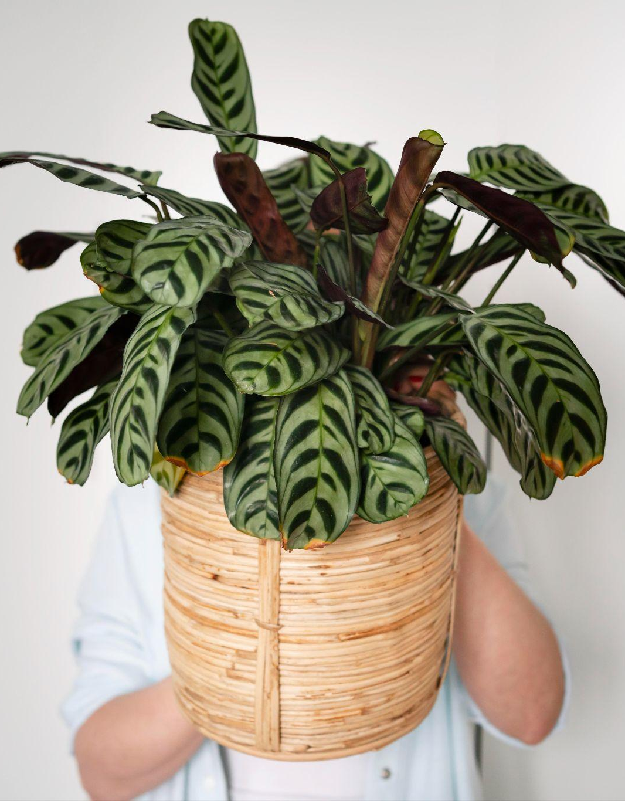
Leaflings Overview
Recomendações personalizadas
Guias de cuidado
Comunidade de apoio
Parcerias com hortos e grupos de pesquisa

Slide 5

Problemas & soluções
Problema
Pessoas novas no campo de cuidado de plantas, que não têm a certeza que tipo de plantas se dariam bem com o seu estilo de vida e condições
Solução
Recomendações personalizadas com base nas condições do utilizador, e guias de cuidado prontamente disponíveis

Slide 6
02
Business Model Canvas

Slide 7
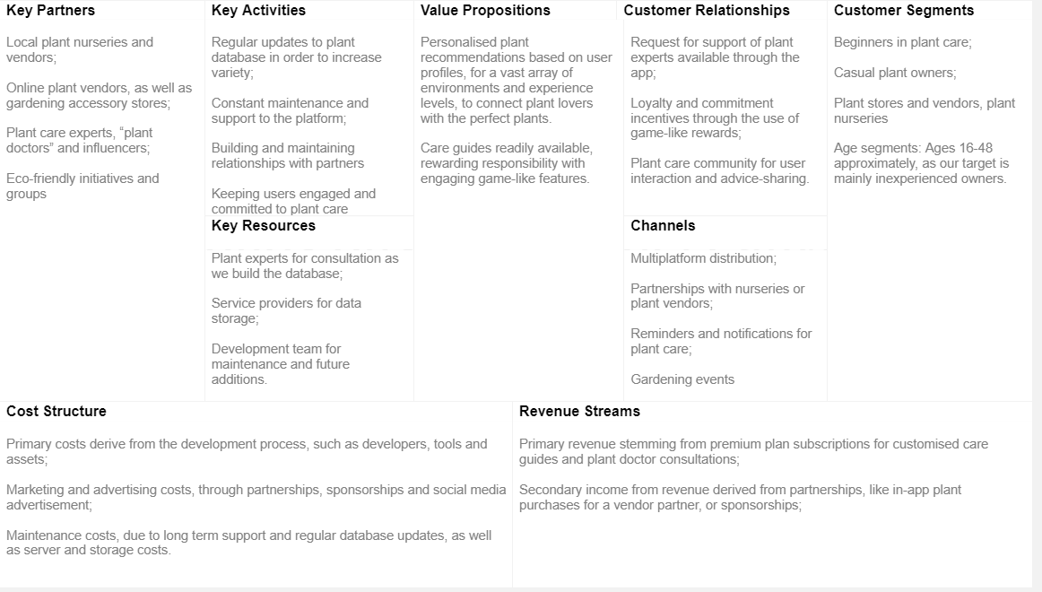
BMC - Business Model Canvas
Como?
Como?
O quê?
Como?
Para quem?
Quanto?

Slide 8
03
Mapa de Processos

Slide 9
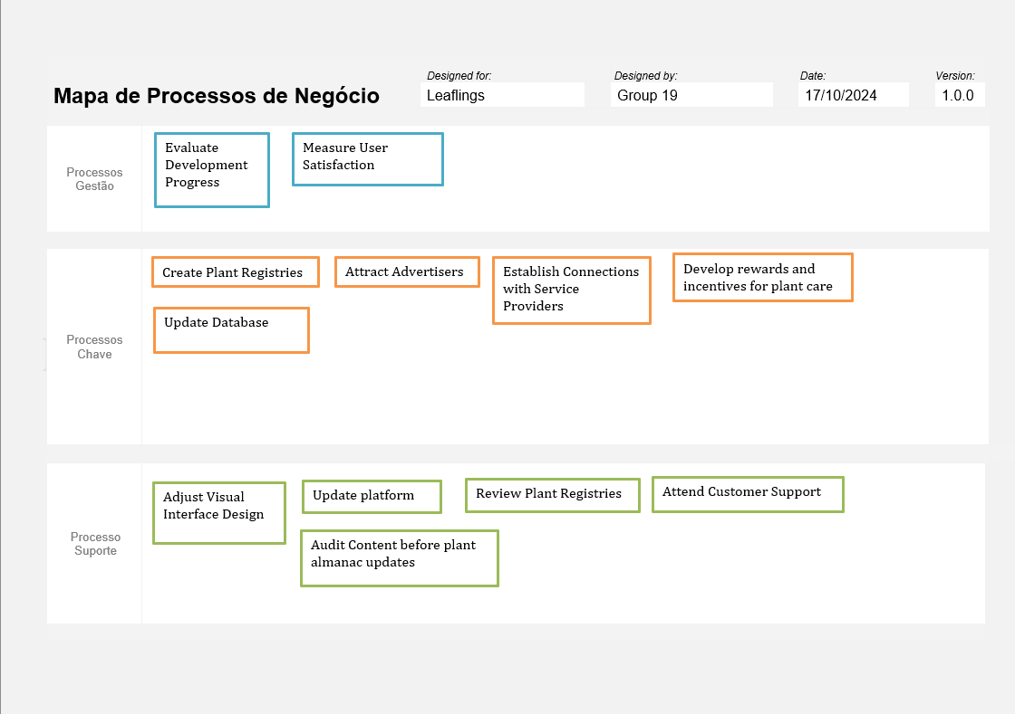

Slide 10
Processos chave
Criar Registros de Plantas
Desenvolver e Criar novos incentivos
Este processo refere-se à seleção e curadoria de novas plantas a serem incluídas no nosso catálogo, incluindo o cuidadoso processo de recolha de informações
Este processo refere-se à análise de métricas em relação à interação dos utilizadores, de forma a melhorar a retenção dos nossos clientes, e promover a responsabilidade e empenho

Slide 11
04
Matrizes SIPOC

Slide 12
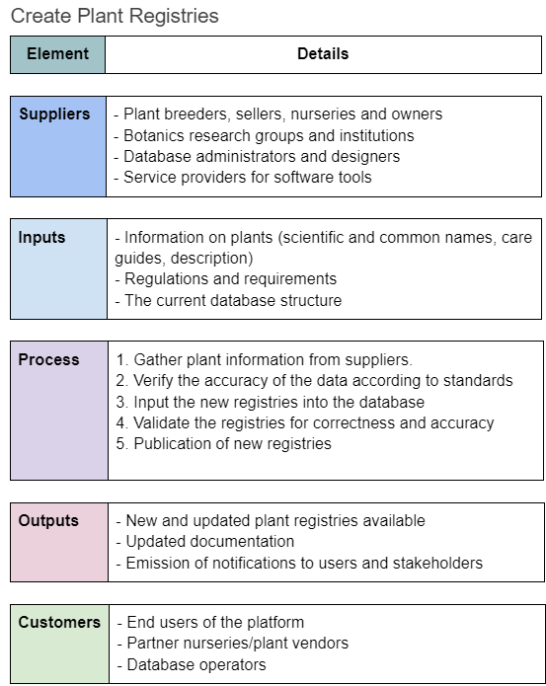
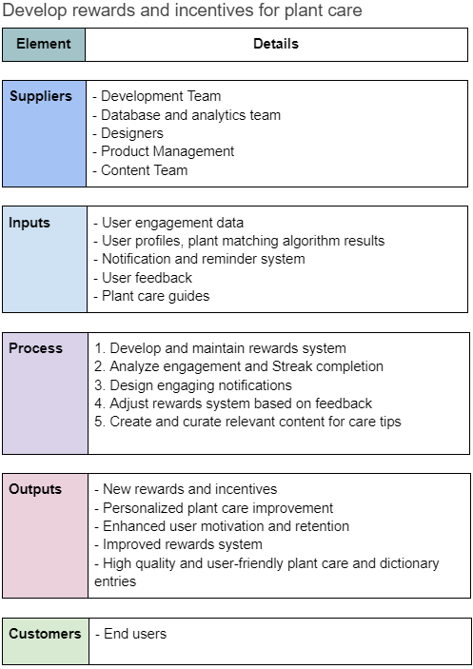

Slide 13
05
Implementação
Camunda Modeler

Slide 14
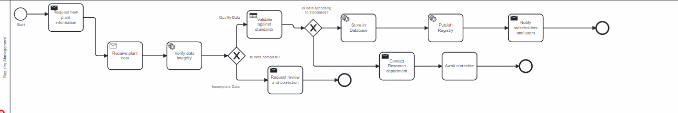

Slide 15
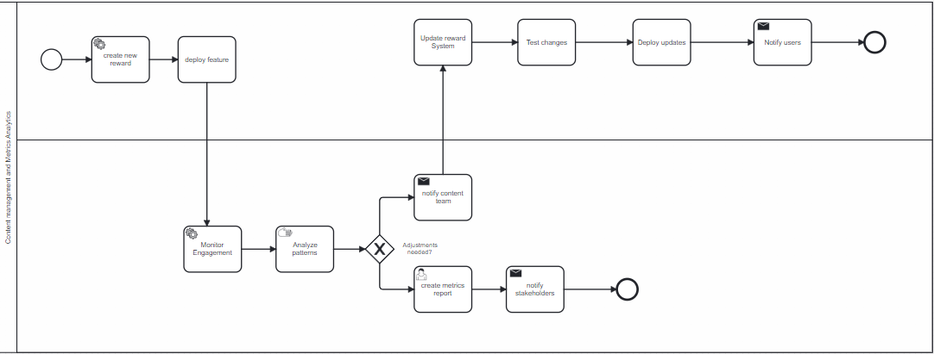

Slide 16
Conclusão

